Slide 1
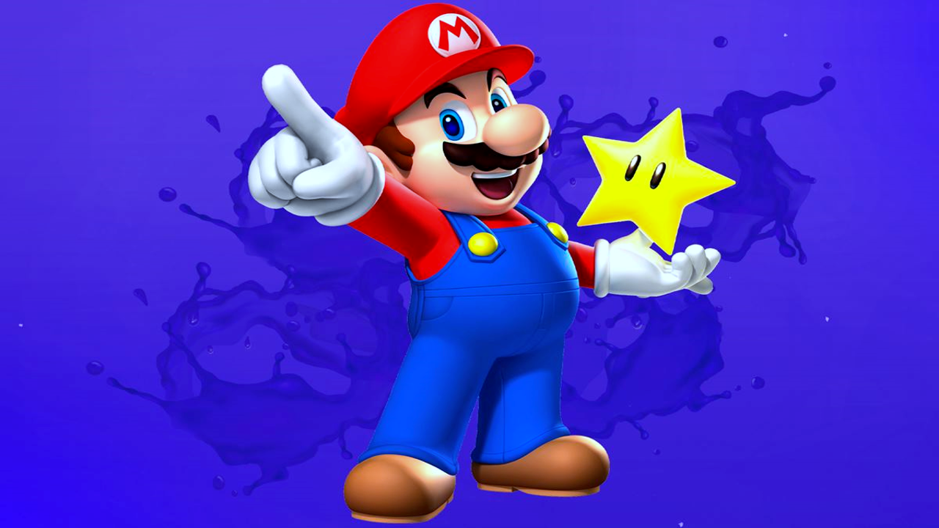


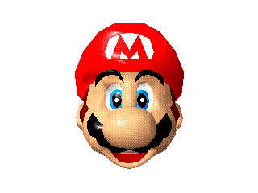
juego De
PRegUNTAS

Slide 2
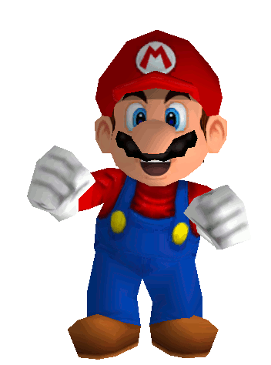
El objetivo del
juego es ayudar
a Mario a derrumbar
la pared para
salvar a la
Princesa Peach,
pero ¡Cuidado!
Bowser le ha
preparado
trampas.
A juGAR

Slide 3
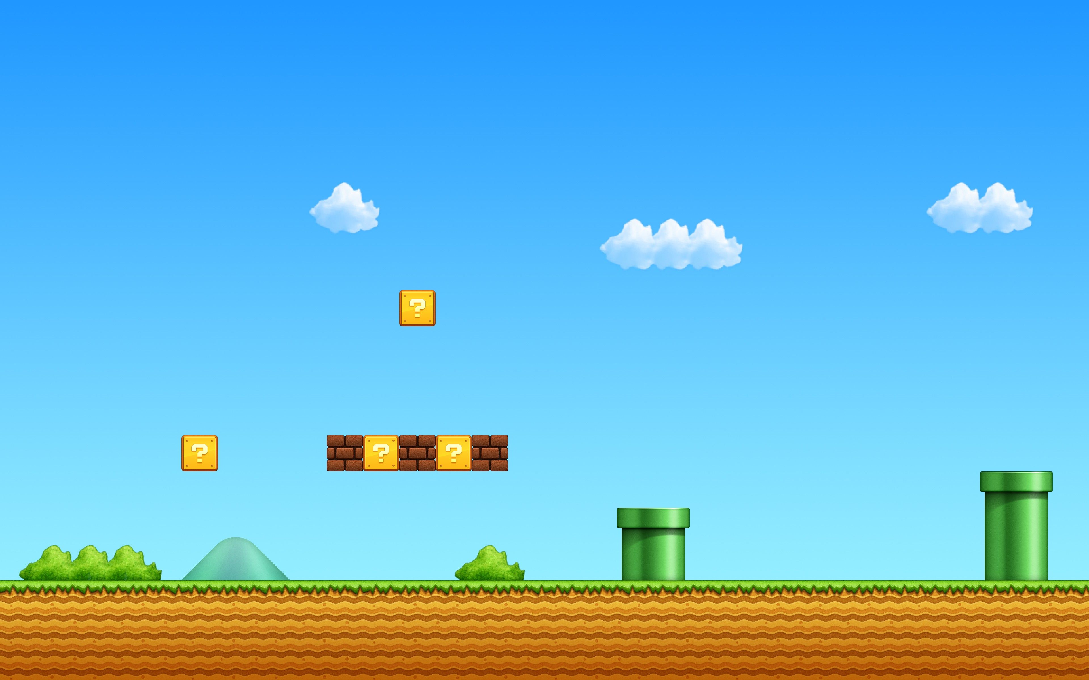
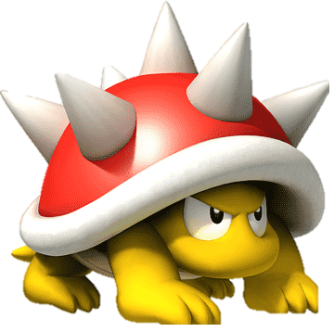
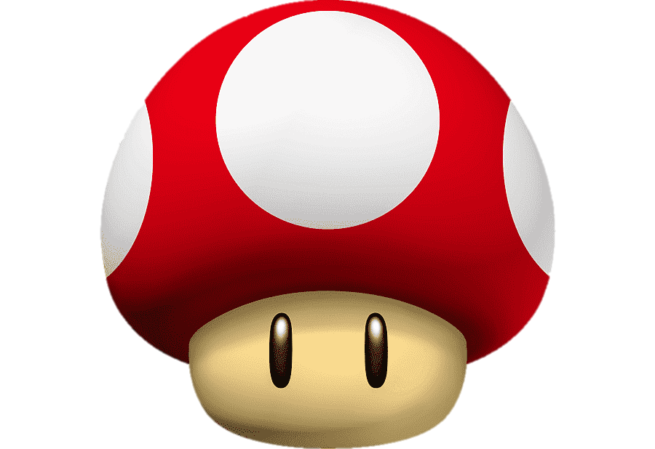


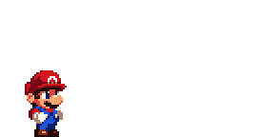


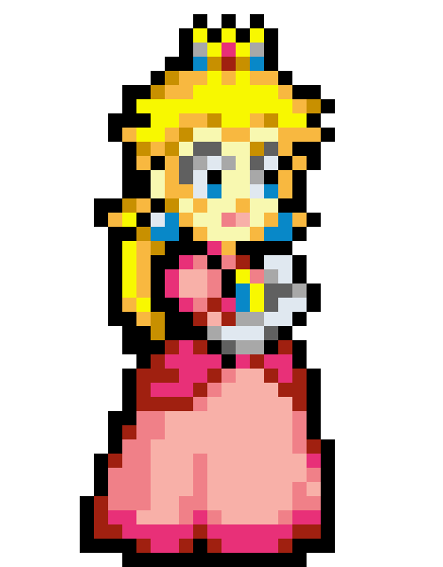
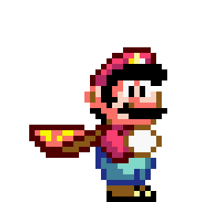

Slide 4
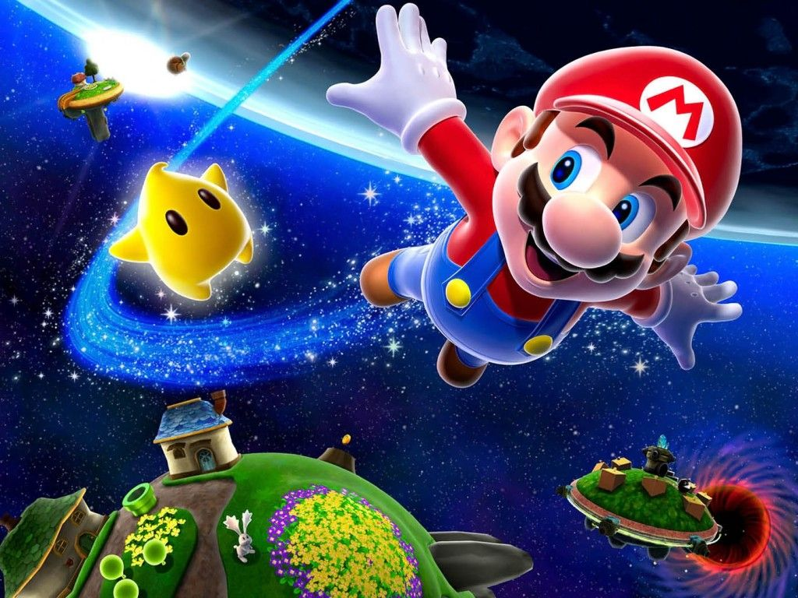


¿Pregunta?
Incorrecto
Correcto
Incorrecto
Incorrecto

Slide 5
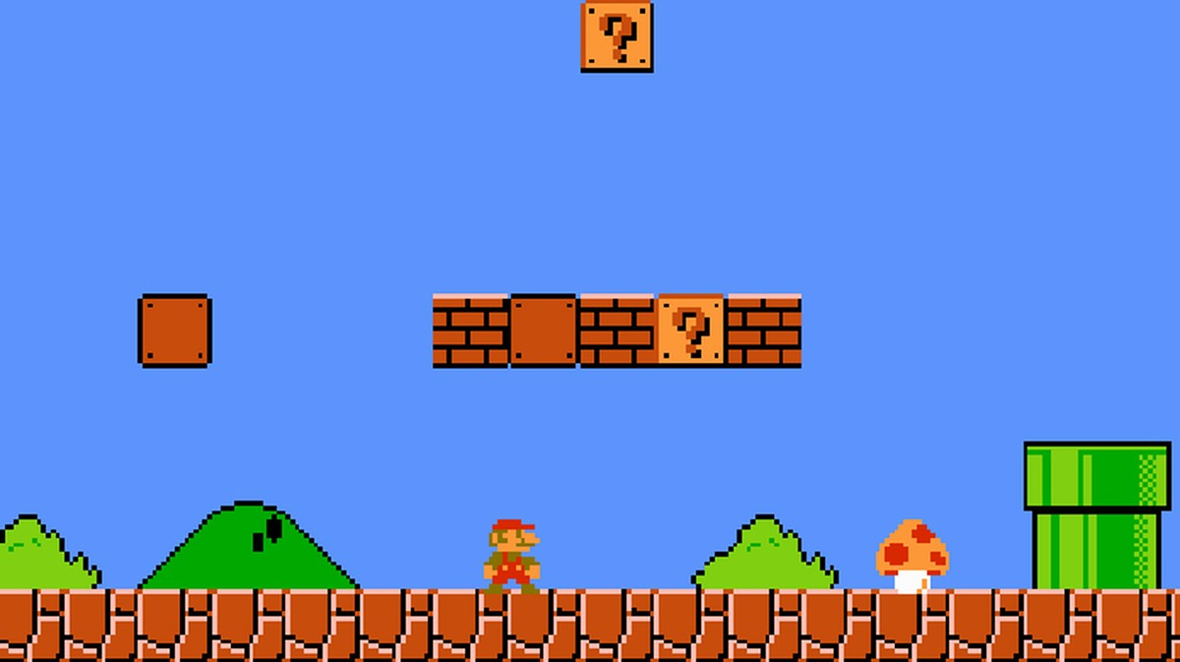

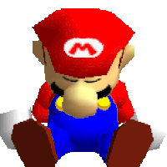
INTENTE DE NuEVO

Slide 6
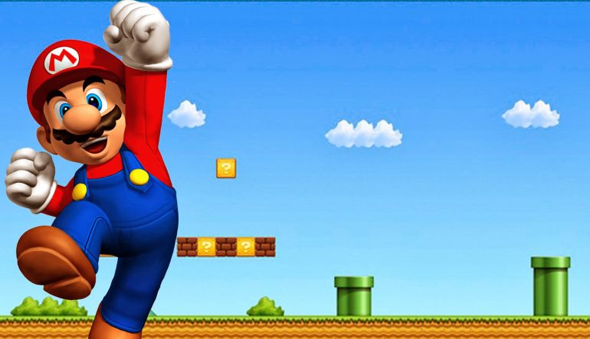
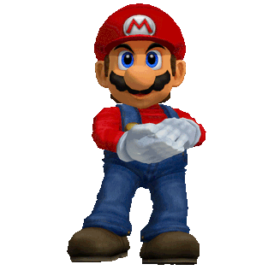
EXCELENTE

Slide 7
¿Pregunta?
Correcto
Incorrecto
Incorrecto
Incorrecto

Slide 8
INTENTE DE NuEVO

Slide 9
EXCELENTE

Slide 10
¿Pregunta?
Correcto
Incorrecto
Incorrecto
Incorrecto

Slide 11
INTENTE DE NuEVO

Slide 12
EXCELENTE

Slide 13
¿Pregunta?
Incorrecto
Correcto
Incorrecto
Incorrecto

Slide 14
INTENTE DE NuEVO

Slide 15
EXCELENTE

Slide 16
¿Pregunta?
Correcto
Incorrecto
Incorrecto
Incorrecto

Slide 17
INTENTE DE NuEVO

Slide 18
EXCELENTE

Slide 19
¿Pregunta?
Incorrecto
Incorrecto
Correcto
Incorrecto

Slide 20
INTENTE DE NuEVO

Slide 21
EXCELENTE

Slide 22
¿Pregunta?
Incorrecto
Correcto
Incorrecto
Incorrecto

Slide 23
INTENTE DE NuEVO

Slide 24
EXCELENTE

Slide 25
¿Pregunta?
Incorrecto
Incorrecto
Correcto
Incorrecto

Slide 26
INTENTE DE NuEVO

Slide 27
EXCELENTE

Slide 28
¿Pregunta?
Incorrecto
Incorrecto
Correcto
Incorrecto

Slide 29
INTENTE DE NuEVO

Slide 30
EXCELENTE

Slide 31
¿Pregunta?
Incorrecto
Incorrecto
Incorrecto
Correcto

Slide 32
INTENTE DE NuEVO

Slide 33
EXCELENTE

Slide 34
¿Pregunta?
Incorrecto
Incorrecto
Incorrecto
Correcto

Slide 35
INTENTE DE NuEVO

Slide 36
EXCELENTE

Slide 37
¿Pregunta?
Incorrecto
Incorrecto
Incorrecto
Correcto

Slide 38
INTENTE DE NuEVO

Slide 39
EXCELENTE

Slide 40
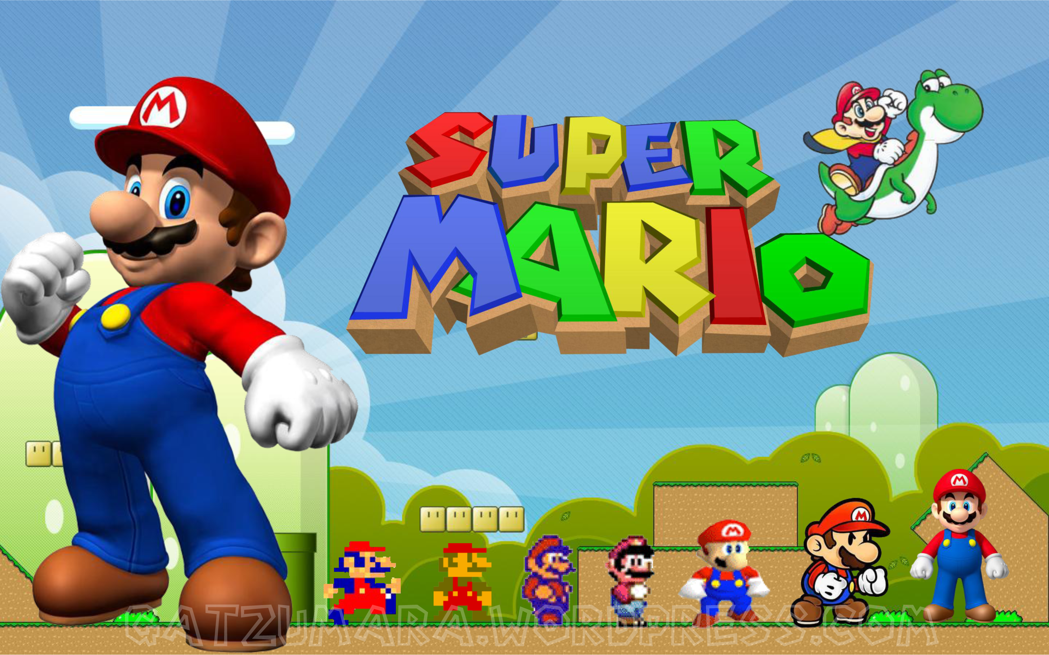


ganaste

Slide 41
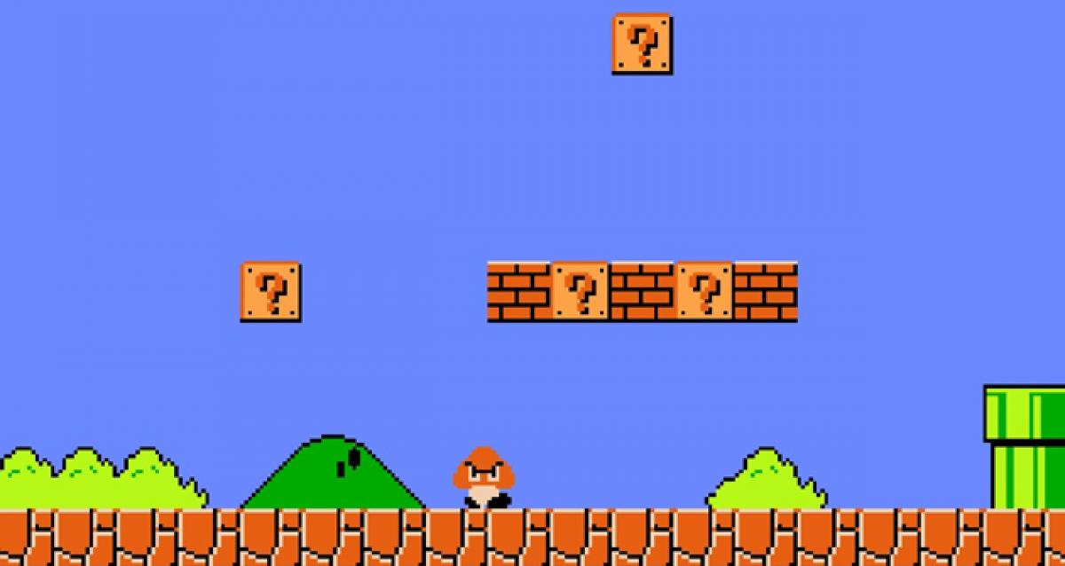
GRACIAS POR JuGAR

